Slide 1

Chancen von KI-Anwendungen in der Schule
Bevor sie diese Präsentation auf ihrem elternabend zeigen wollen …
… noch einige wichtige Hinweise:
Informieren Sie sich über die Grundlagen der Arbeit mit KI-Anwendungen, indem Sie den entsprechenden Selbstlernkurs der ALP Dillingen bearbeiten.
Beachten Sie die Hinweise des StMUK zu Künstlicher Intelligenz in Schule und Unterricht.
Weitere Hinweise zum Thema „Künstliche Intelligenz“ finden Sie auch im mebis-Magazin.
Holen Sie sich Tipps zur Durchführung eines medienpädagogischen Elternabends ebenfalls im mebis-Magazin.
Eine Sammlung mit Argumentationshilfen bei kritischen Elternfragen finden Sie hier.
Notes:
Diese Folie ist ausgeblendet und sollte es auch bleiben.
Sie ist nur für die Lehrkräfte gedacht, die den medienpädagogischen Elternabend zum Thema „Chancen von KI-Anwendungen in der Schule“ durchführen.
Auf dieser Folie finden Sie Tipps, Hinweise und Hintergrundinformationen, die Ihnen die erfolgreiche Gestaltung dieses Elternabends erleichtern.

Slide 2
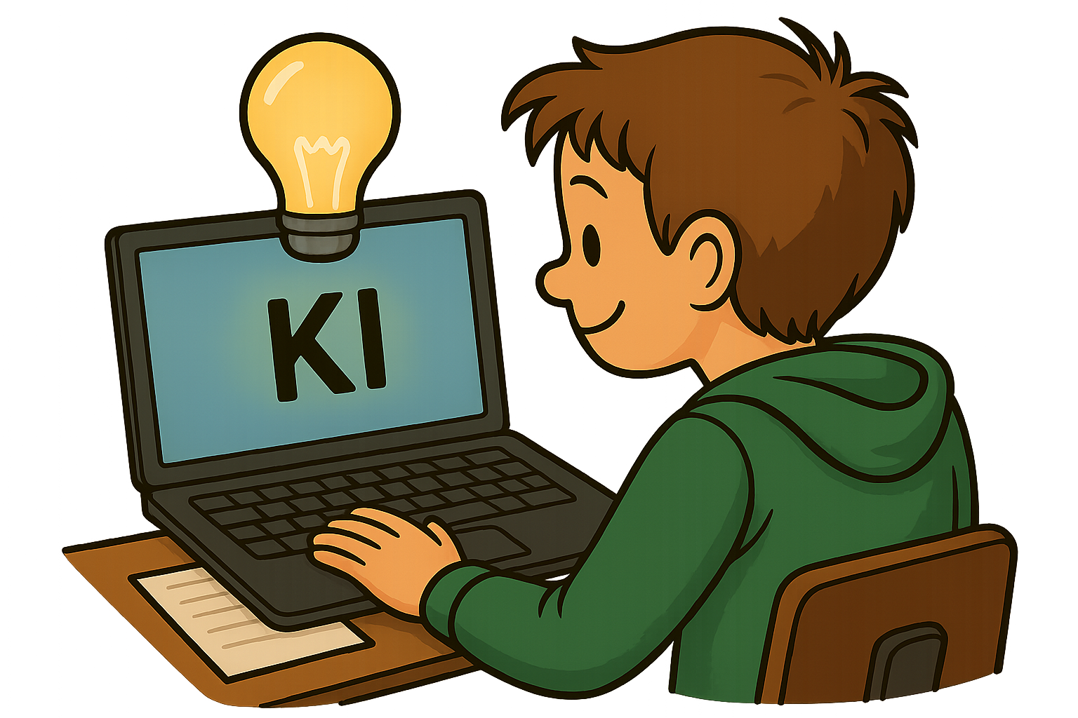
KI-Anwendungen
in der Schule
Rechtliche Rahmenbedingungen
Herzlich willkommen
zum Elternabend am XX.XX.XXXX
Notes:
Hinweis zu den Folien: Um feststehende Elemente auf einer Folie zu löschen, auf Ansicht → Master → Folienmaster gehen oder Folienmaster im Suchfeld anklicken.
KI gewinnt an unserer Schule an Bedeutung – wir nutzen sie gezielt als Unterstützung
Ziel heute: Leitplanken klären für einen sicheren, gewinnbringenden Einsatz
Themen: Datenschutz/DSGVO, schulischer Auftrag vs. Einwilligung, freigegebene Tools, Transparenz
Grundsatz: Lehrkraft führt und bewertet, KI unterstützt

Slide 3
KI Programme in der Schule
Rechtliche Rahmenbedingungen
Lehrkräfte und Schülerinnen und Schüler haben Grundkenntnisse zu KI (z. B. Fortbildung zu ByLKI, KI-Kompass), bevor sie KI-Systeme nutzen.
Nur datenschutzkonforme KI-Systeme werden eingesetzt.
Es werden keine personenbezogenen Daten eingegeben.
Eingaben von Schülerinnen und Schülern werden nicht zum Training der KI verwendet.
KI-generierte Inhalte müssen immer gekennzeichnet werden.
Lehrkräfte sowie Schülerinnen und Schüler prüfen KI-Inhalte auf Richtigkeit.
3
Notes:
Kurz sagen
Ziel: sicherer, klar geregelter KI-Einsatz an unserer Schule
Wir nutzen nur freigegebene, datenschutzkonforme Tools
Grundkenntnisse: LK über ALP/ByLKI, SuS im Unterricht mit dem KI-Kompass
Datenschutzkonform: nur Systeme, die DSGVO und Datenschutzrichtlinien der EU entsprechen
Keine personenbezogenen Daten: keine Namen, Fotos, Klassenlisten, Leistungsdaten in KI-Anwendungen
Kein Training mit Schülerdaten: Eingaben der SuS werden nicht zur Modellweiterentwicklung genutzt
Kennzeichnung: KI-Anteile in Abgaben und Produkten sichtbar machen
Prüfung: Inhalte auf Richtigkeit, Quellen und mögliche Verzerrungen prüfen – KI gibt Feedback, Lehrkraft bewertet
Hinweis für Eltern
Transparenz immer, Einwilligung nur wo erforderlich (z. B. Veröffentlichung, freiwillige Angebote)

Slide 4



KI Programme in der Schule – Rechtliche Rahmenbedingungen
Verwendung von KI-basierten Systemen
Rechtliche Rahmenbedingungen
Urheberrecht, Altersgrenzen, Jugendschutz
Schulische Rahmenbedingungen
LehrplanPlus, Medienbildung, Didaktik
Kritisches Hinterfragen
Richtigkeit, ethische Fragestellungen
4
Notes:
Einstieg
Impulsfrage: Wie lernen SuS den Umgang mit KI an der Schule
Antwort: angeleitetes Ausprobieren im geschützten Rahmen und nach klaren Regeln
Rechtliche Rahmenbedingungen
Nur DSGVO-konforme Tools
Keine personenbezogenen Daten in offene Systeme
Urheberrecht, Altersgrenzen, Jugendschutz beachten
Einwilligung nur wo nötig, Transparenz immer
Schulische Rahmenbedingungen
Orientierung am LehrplanPlus und an Zielen der Medienbildung
Lehrkraft wählt Aufgaben, reduziert didaktisch, passt das Niveau an
Nutzung zur Übung, Differenzierung, Feedback, nicht zur Bewertung durch KI
Kritisches Hinterfragen
Inhalte prüfen: Quellen öffnen, Datum, Bias (Vorurteile)
KI-Anteil kennzeichnen, Eigenleistung sichern
Ethische Fragen thematisieren: Was darf KI, wo sind Grenzen?

Slide 5
KI Programme in der Schule – Rechtliche Rahmenbedingungen
Quellenangaben
Soweit nicht anders gekennzeichnet
BLM Stiftung Medienpädagogik Bayern, CC-BY-NC-4.0
Quellenangaben

